Slide 1
ПРЕЗЕНТАЦІЯ ТЕПЛІВСЬКОГО ДОШКІЛЬНОГО НАВЧАЛЬНОГО ЗАКЛАДУ “ТЕРЕМОК” с.Теплівка

Slide 2
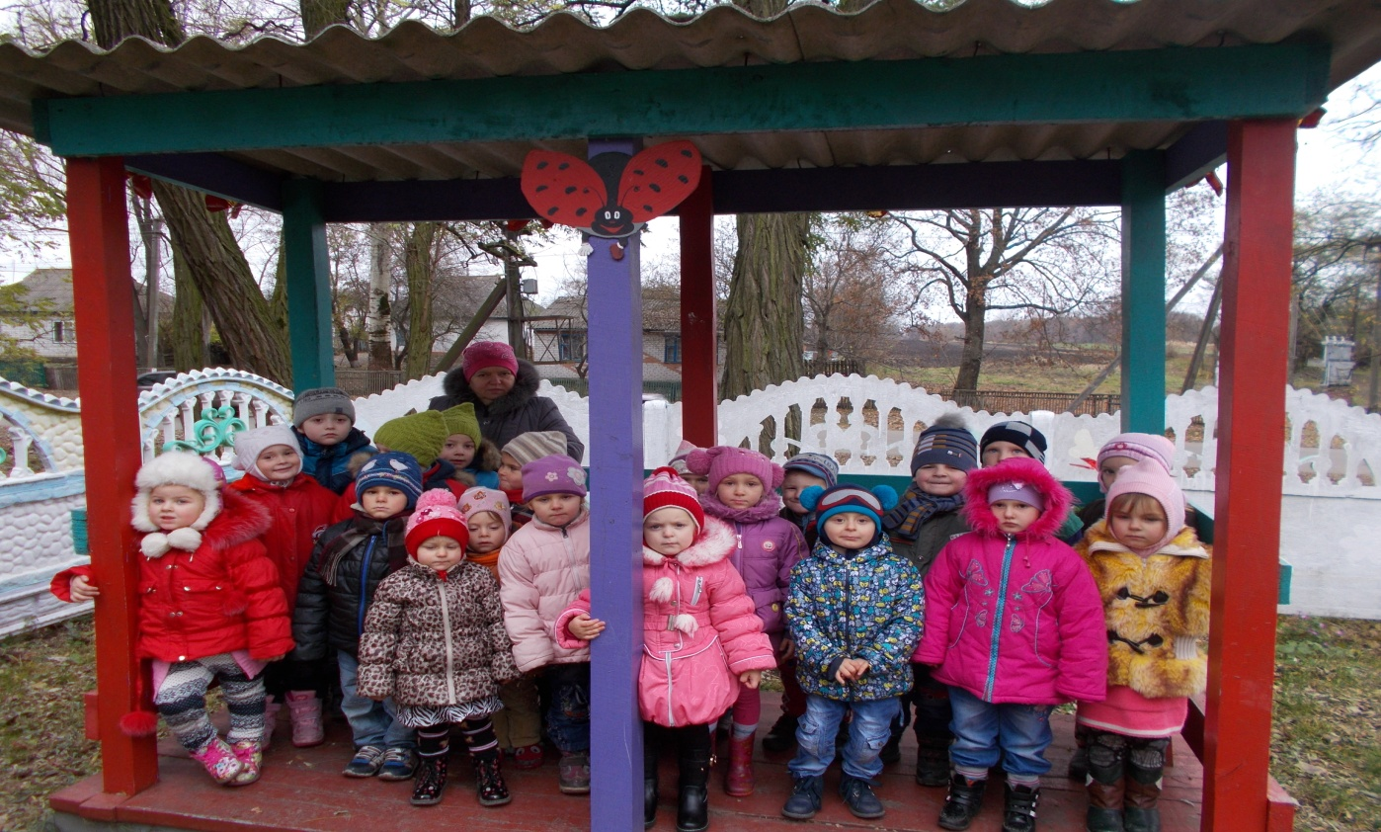
КРЕДО ЗАКЛАДУ:
“ Знай дитину,розумій дитину,поважай дитину,будь частиною життя дитини ”

Slide 3
Колектив закладу творчо працює над проблемою: “ Створення освітнього середовища для максимального розвитку особистості відповідно до її потенційних можливостей ”

Slide 4
Створення умов для розвитку особистості дитини відповідно до її потенційних можливостей
Освітнє середовище
Взаємодія з батьками та громадськістю
Організація навчально – виховного процесу
Інноваційна діяльність

Slide 5
Методична робота з педагогічними кадрами
Педагогічна рада
Тренінги
Майстер - класи
Форми методичної роботи
Ділові ігри
Консультації
Семінари
Круглі столи

Slide 6
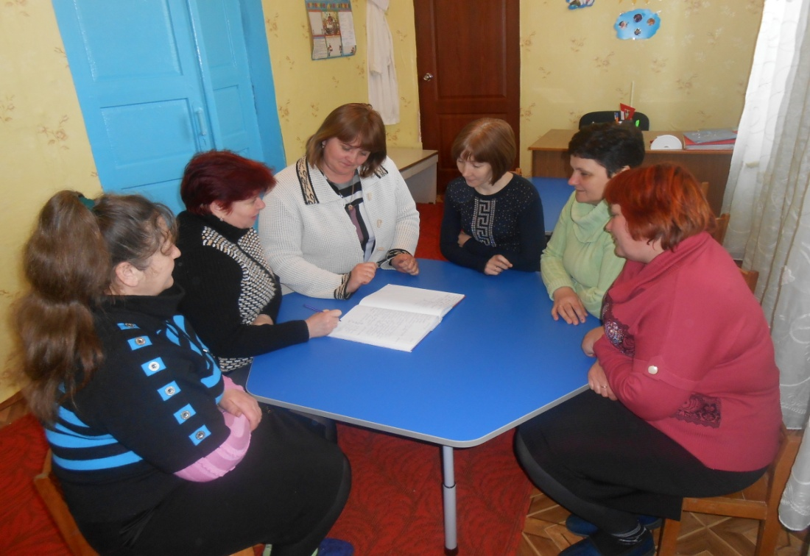

Slide 7
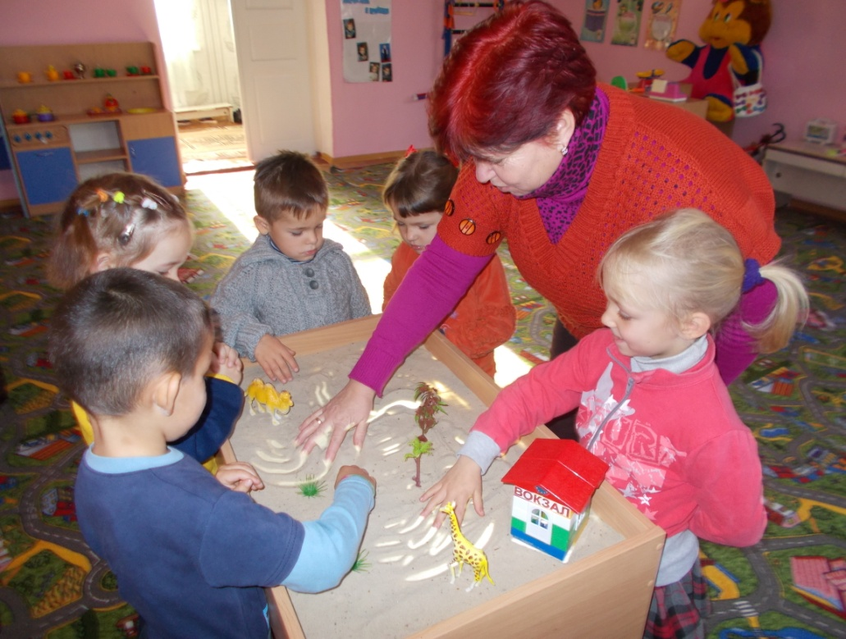
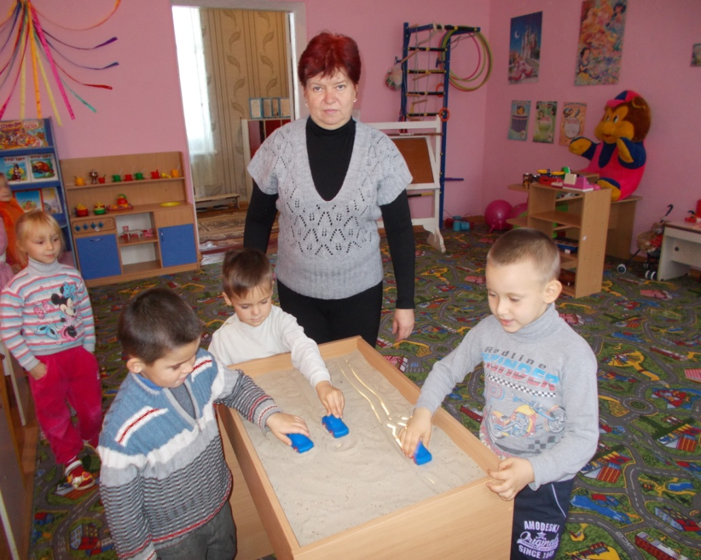
Інноваційні технології в роботі з дітьми: пісочна терапія
Гіперактивних пісок урівноважує, скутих розслаблює, тривожних заспокоює, агресивних втихомирює.

Slide 8
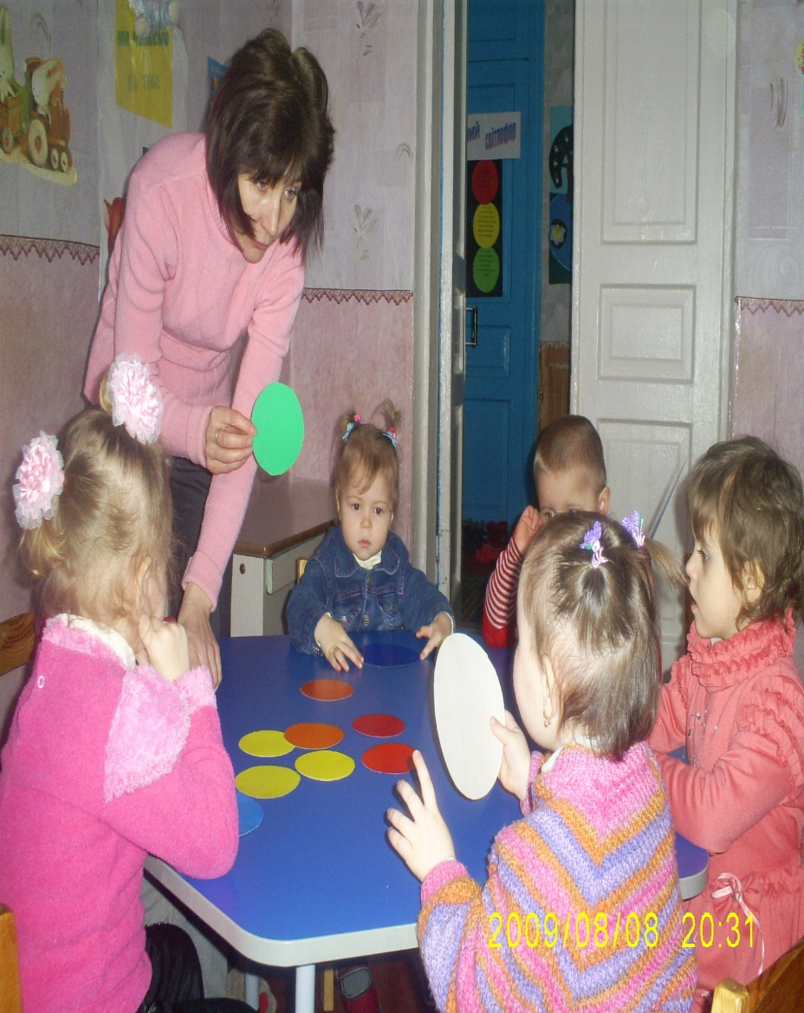
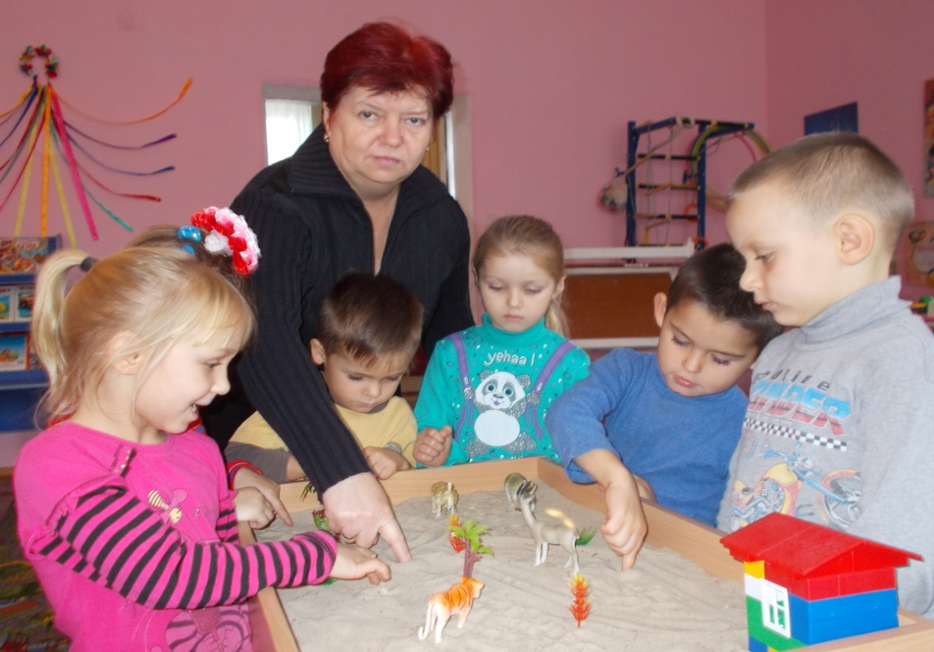
Заняття розвивають і навчають

Slide 9
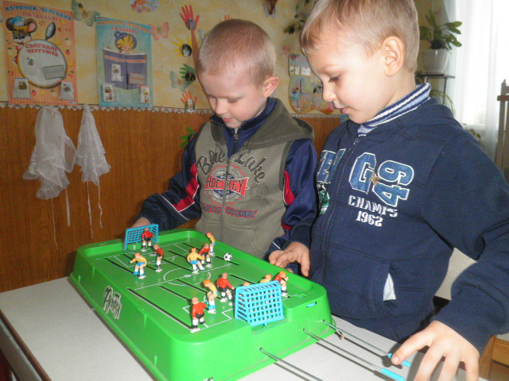
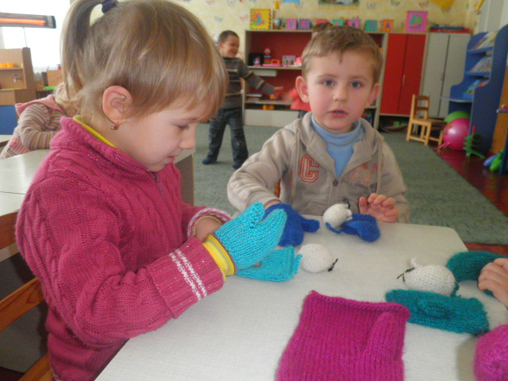
Гра - оптимальний засіб всебічного розвитку дитини

Slide 10
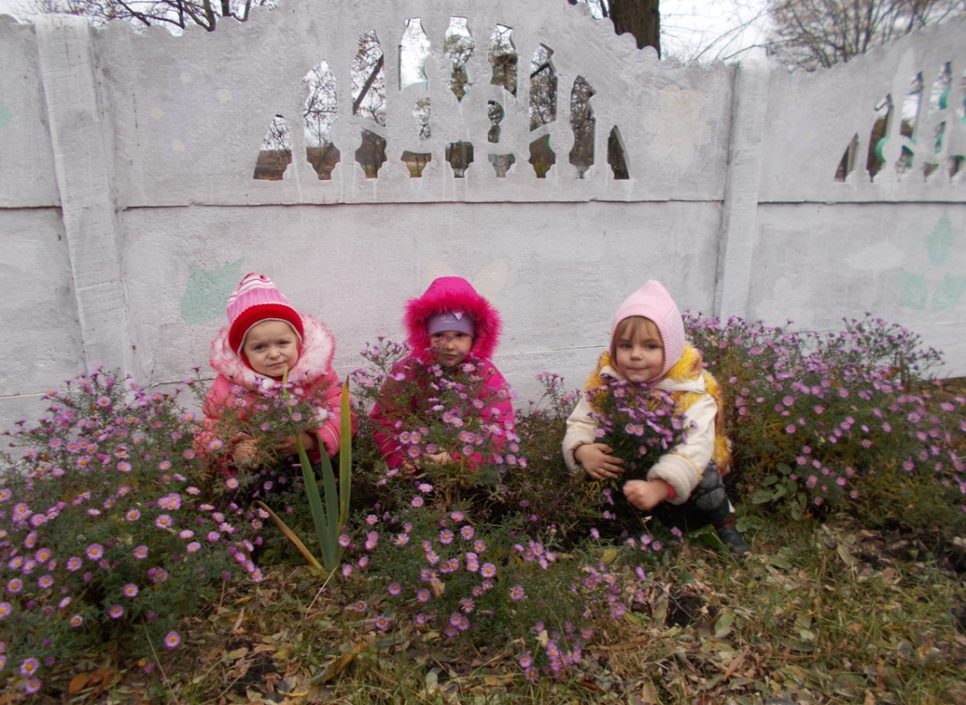
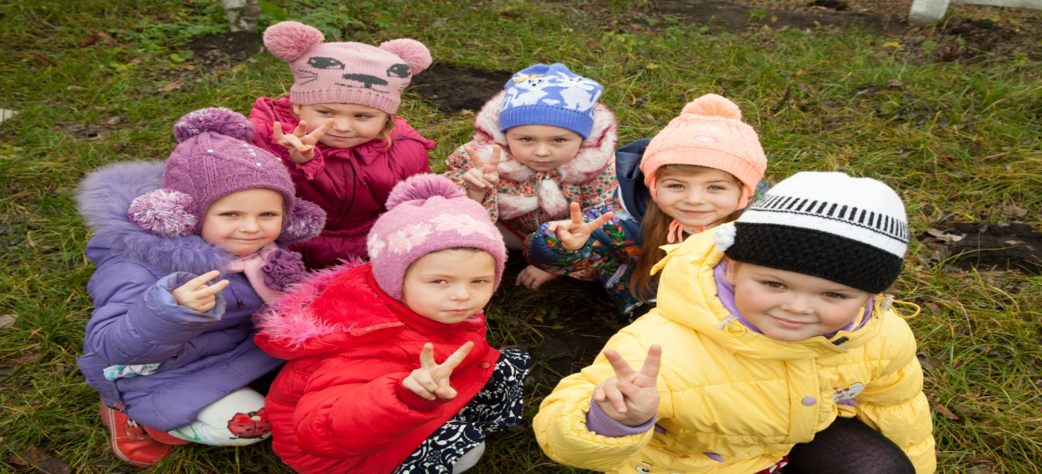
Екологічна стежина

Slide 11
Матеріально-технічна база закладу
За останні 5 років було придбано:
Сучасне розвивальне середовище;
Дитячі стільці та столи;
Комп'ютерну техніку ;
Пральну машину;
Електричну плиту;
Зроблено капітальний ремонт старшої та молодшої груп, спалень;
Встановили пластикові вікна;
Встановлено паркан навколо закладу;
Постільну білизну.

Slide 12
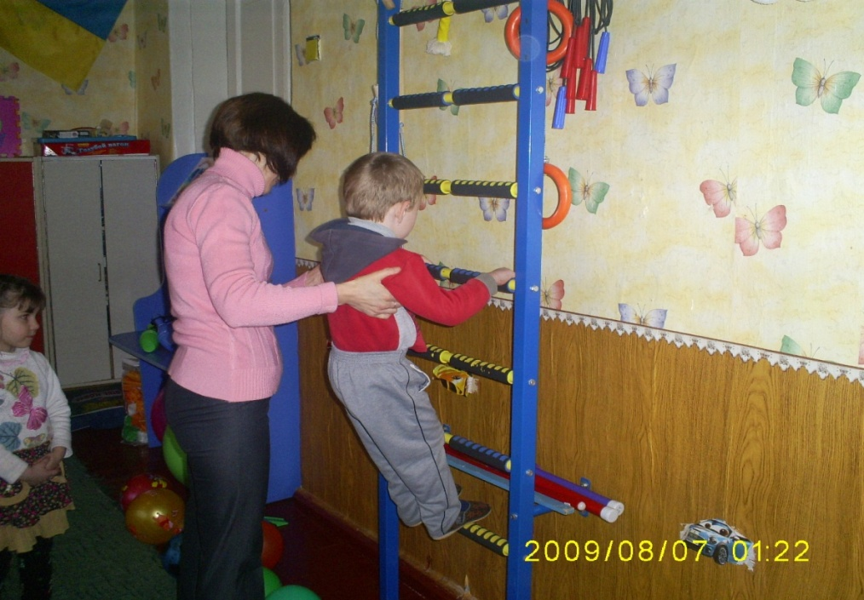
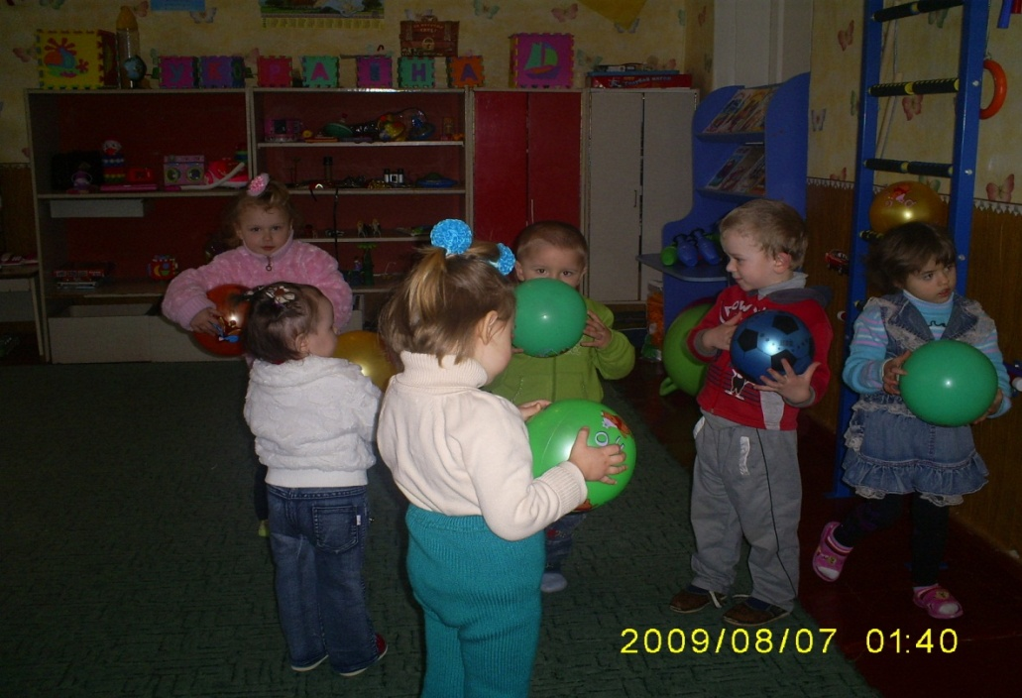
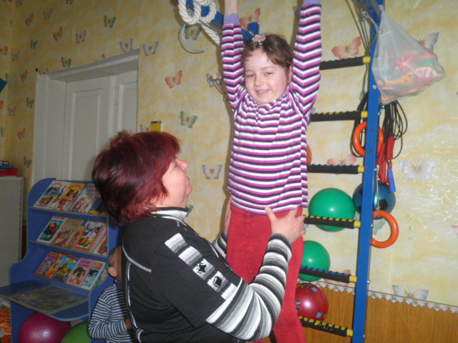
Працюємо над гострою проблемою сучасності – збереження життя та здоров'я дитини

Slide 13
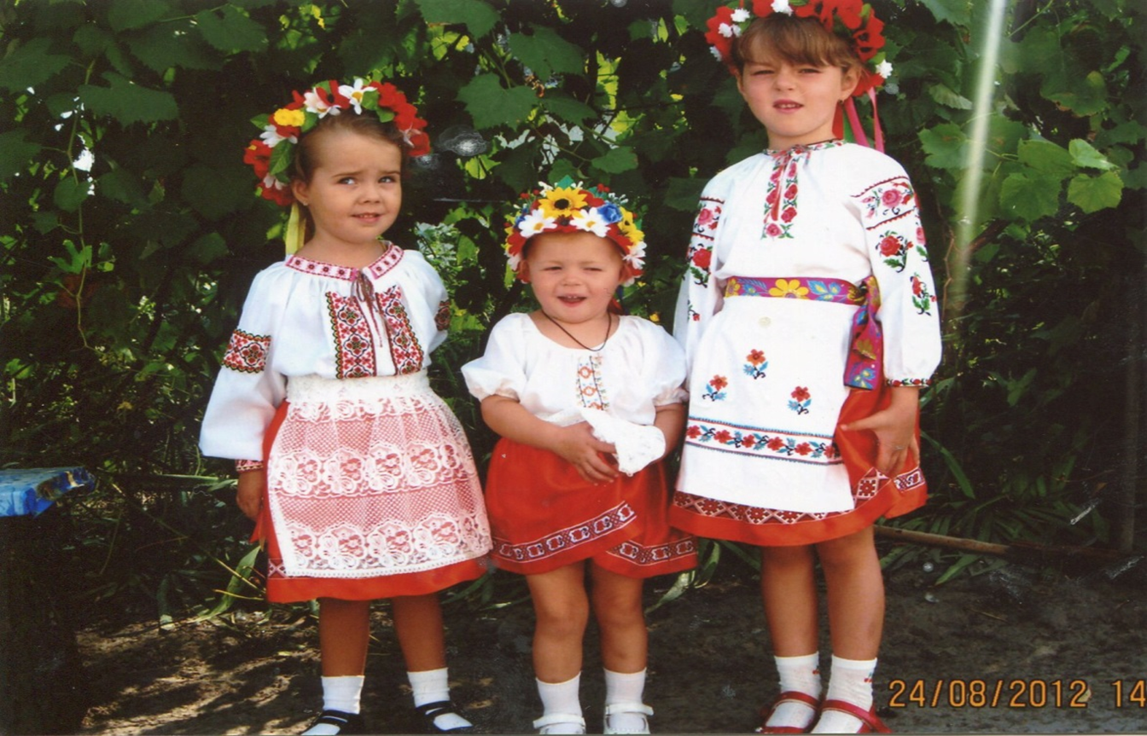
Патріотичне виховання
Основні напрямки :
Формування уявлень про сім*ю,родину,рід і родовід;
Ознайомлення з явищами суспільного життя;
Формування знань про історію держави,державні символи;
Формування знань про рідний край.

Slide 14
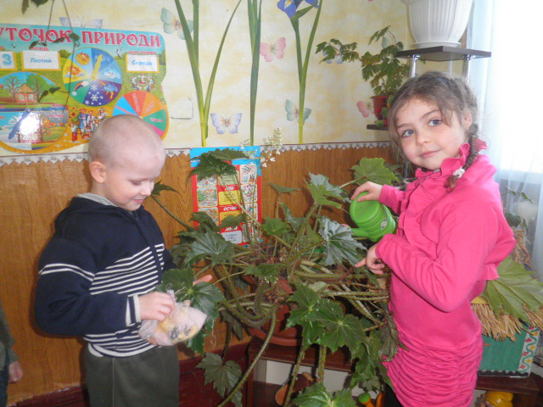
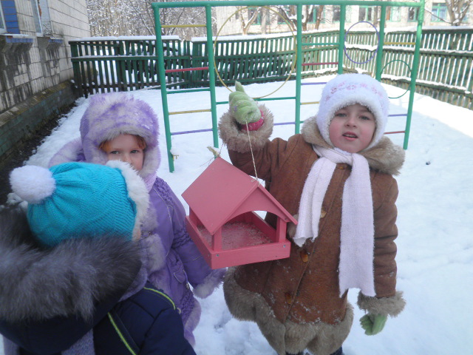
Спільна праця

Slide 15
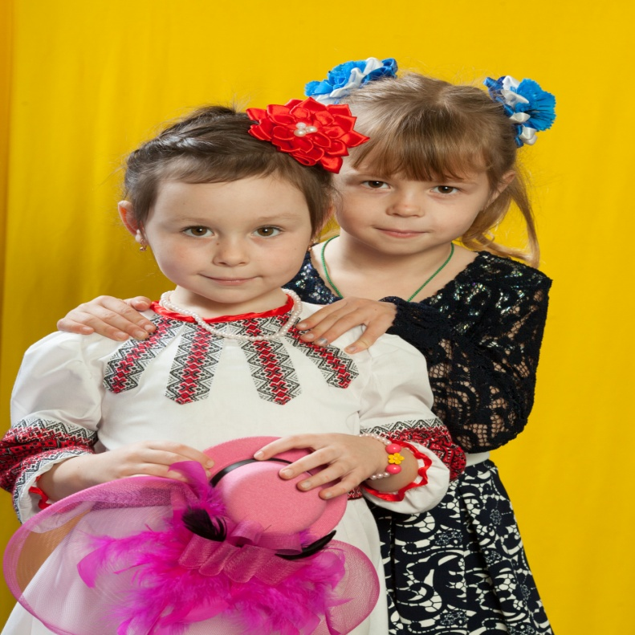
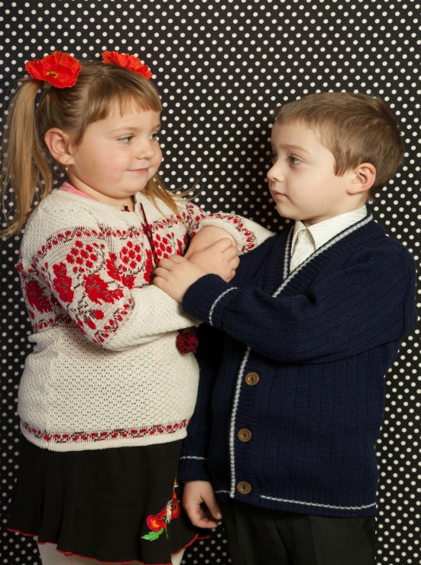
Так зароджується дружба

Slide 16
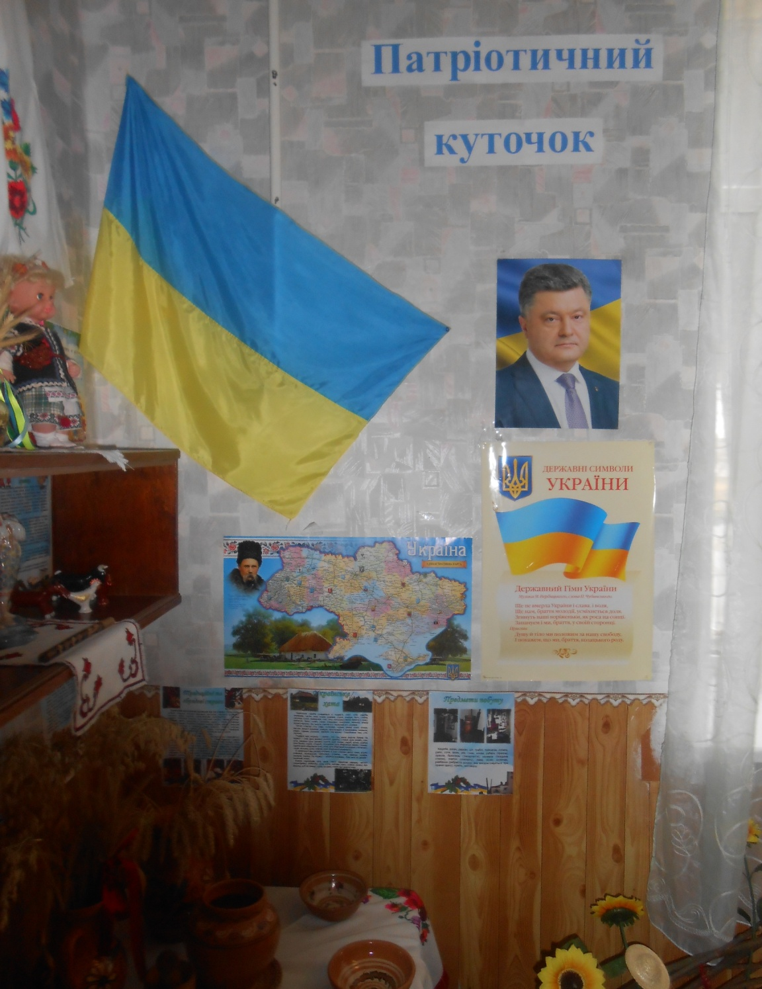
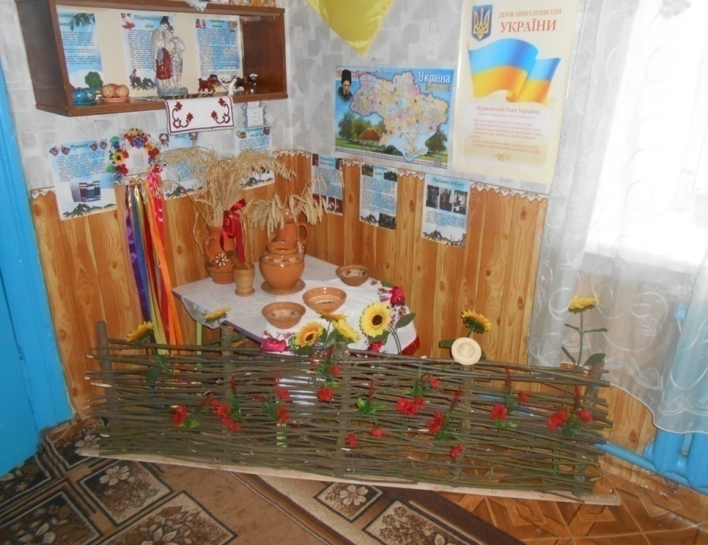

Slide 17
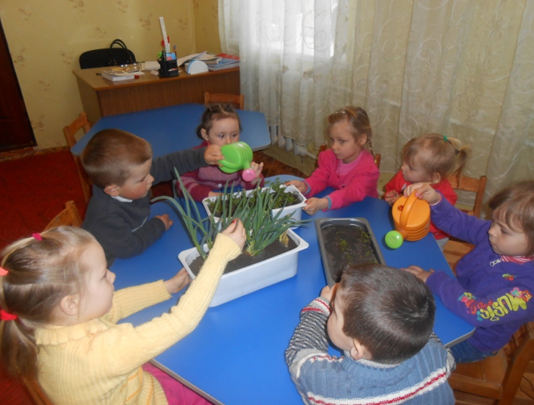
Пошуково-дослідницька гурткова робота “ Юні знавці лікарських рослин ”

Slide 18
Взаємодія родинної та професійної педагогіки – на службі дітям
Педагогічна пропаганда
Вивчення, узагальнення, впровадження досвіду роботи
Батьківський всеобуч
Консультування батьків
Спільні заходи з дітьми
Анкетування
Медичним працівником
Ігри, розваги
Батьківські збори
Керівником
Змагання
Дні відкритих дверей
Вихователем
Виставки конкурси
Шкільними педагогами
Свята, дозвілля
Школа відповідального батьківства
Шкільним психологом

Slide 19
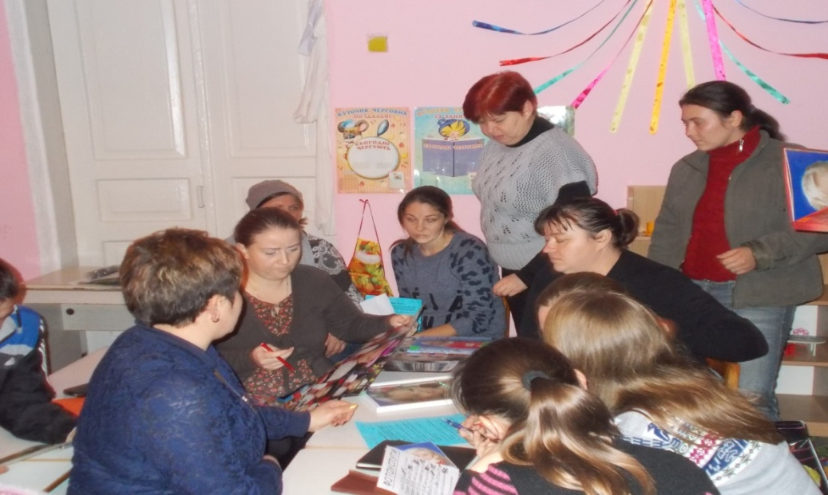
Різні форми роботи зближують педагога та батьків, наближають сім`ю до дитсадка

Slide 20
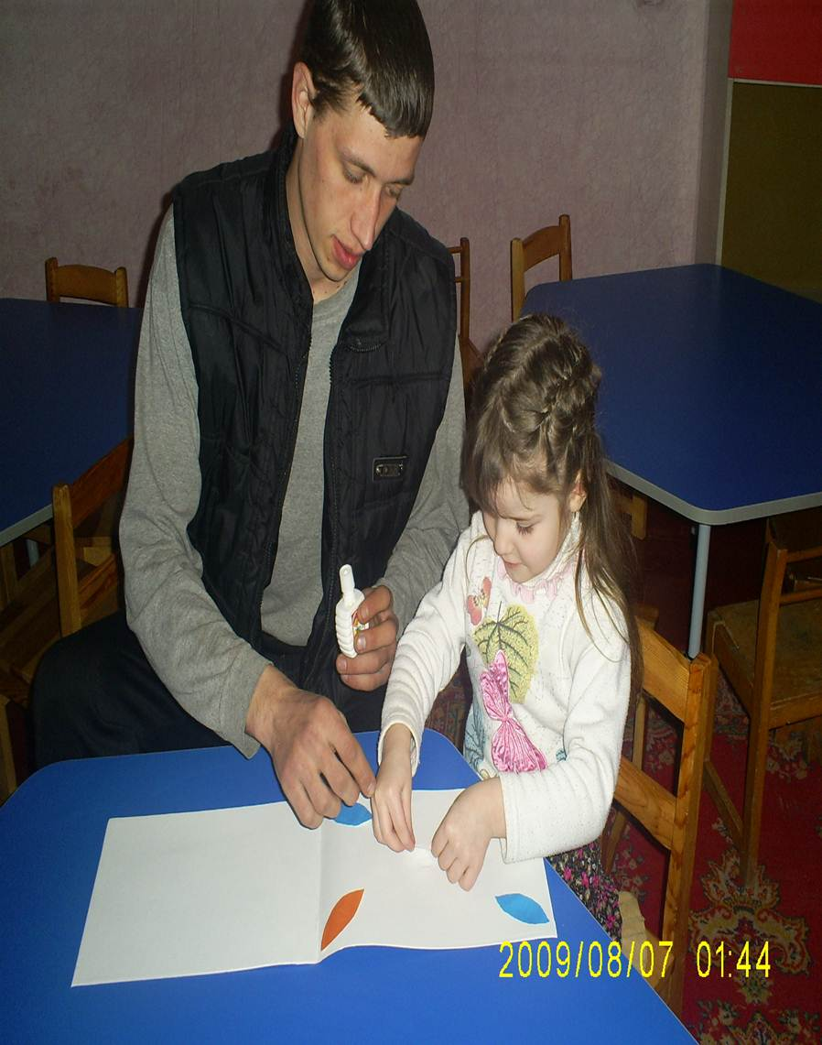
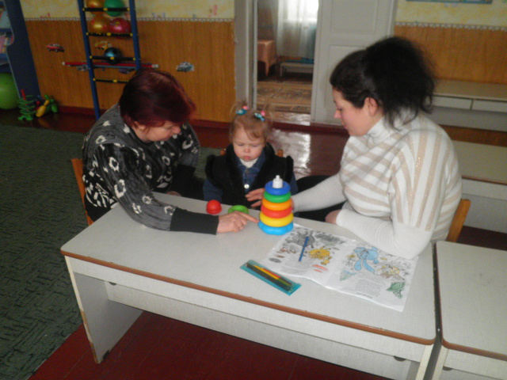

Slide 21
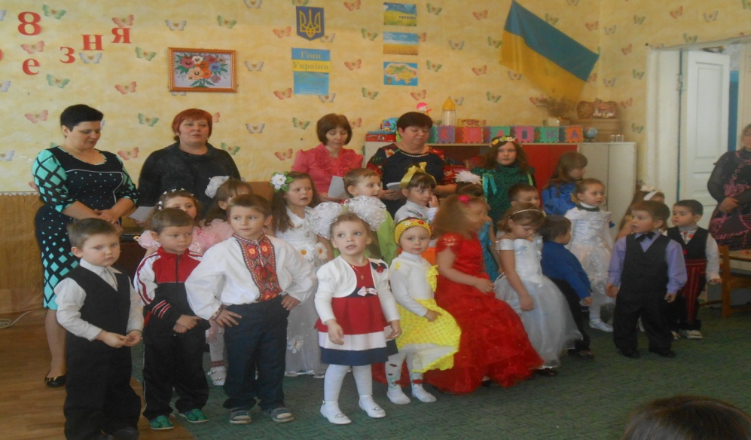
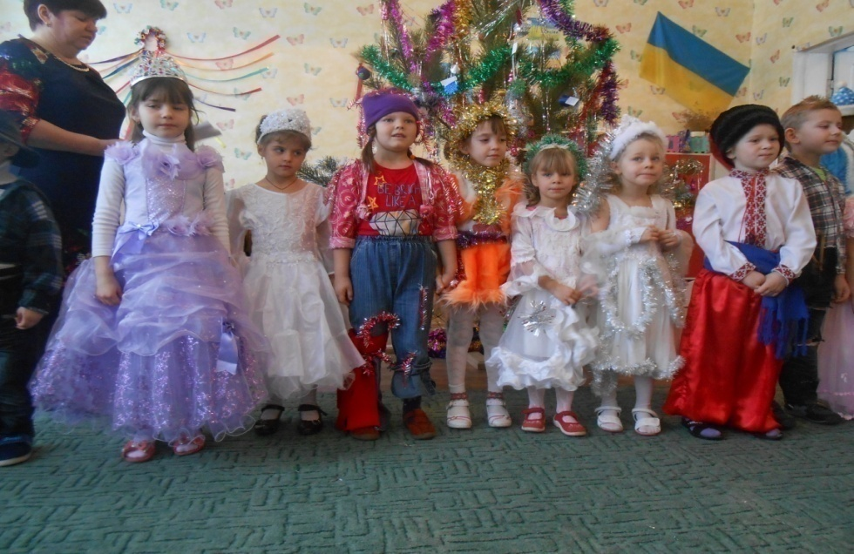
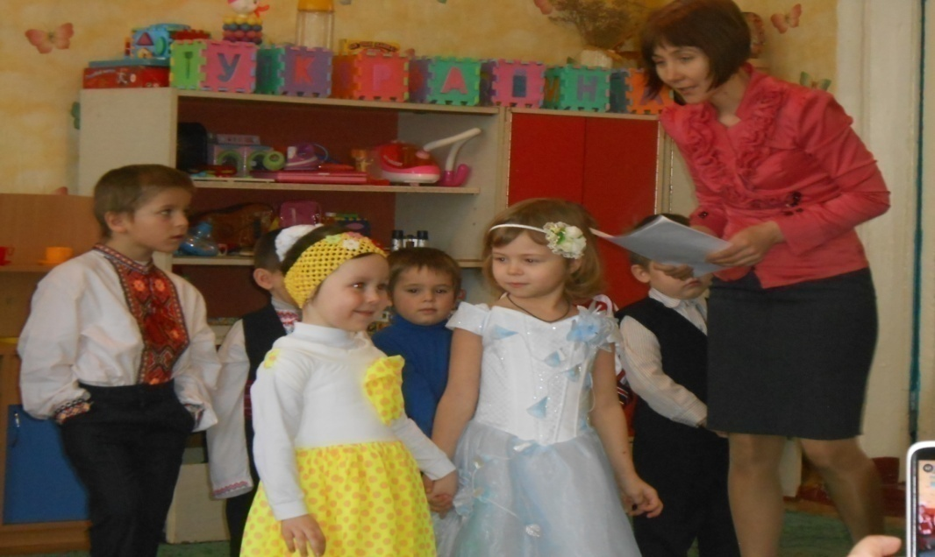
Наші свята духовно і культурно збагачують маленьку особистість

Slide 22
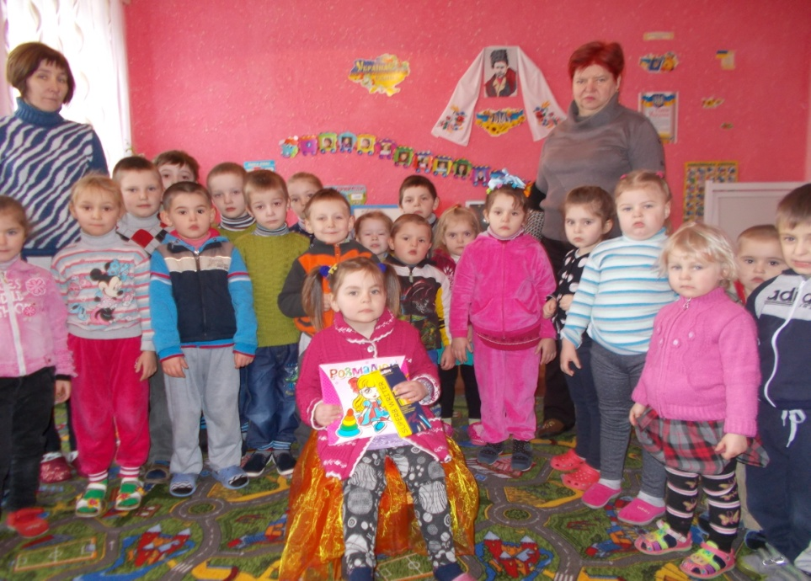
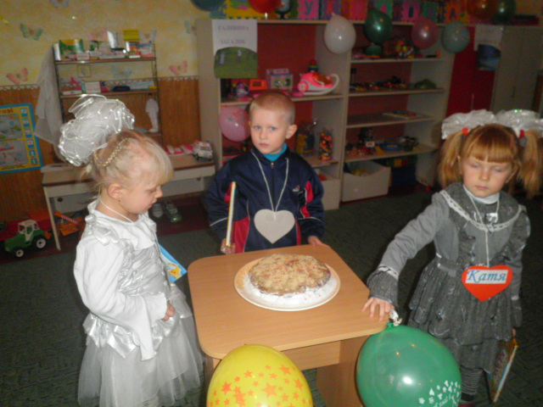

Slide 23
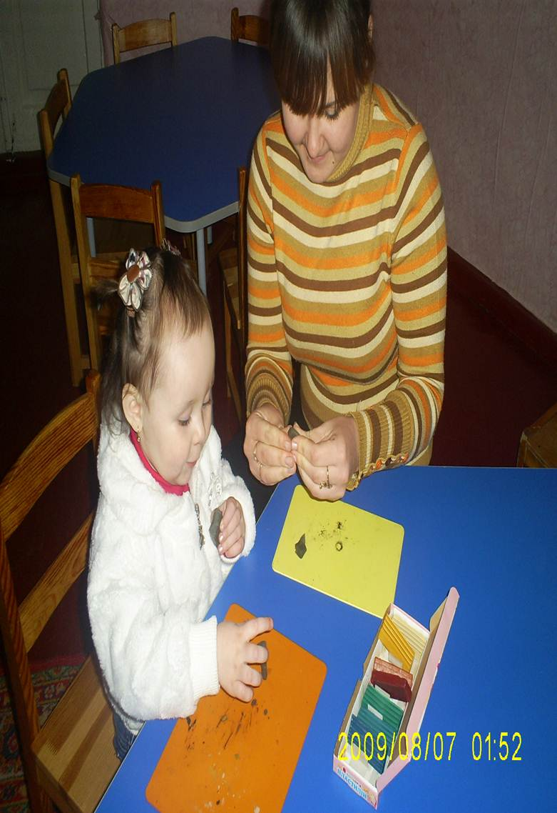
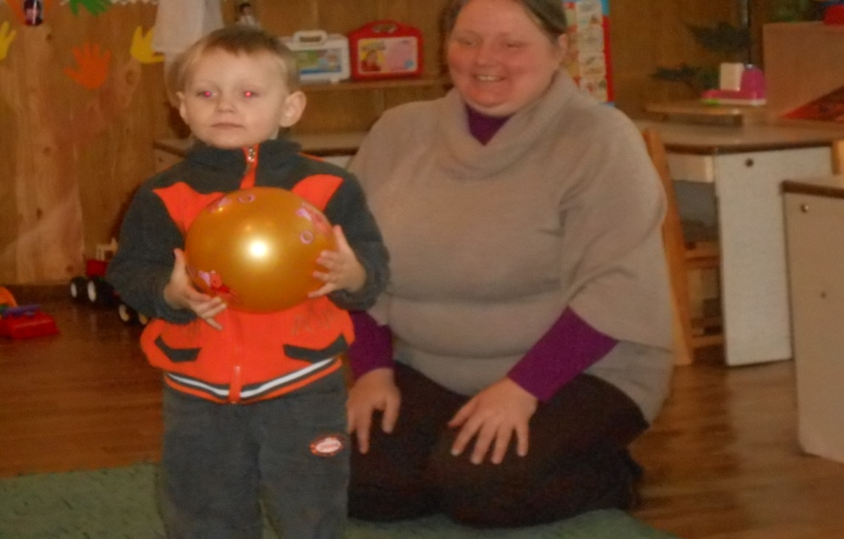
Психолого-педагогічний супровід

Slide 24
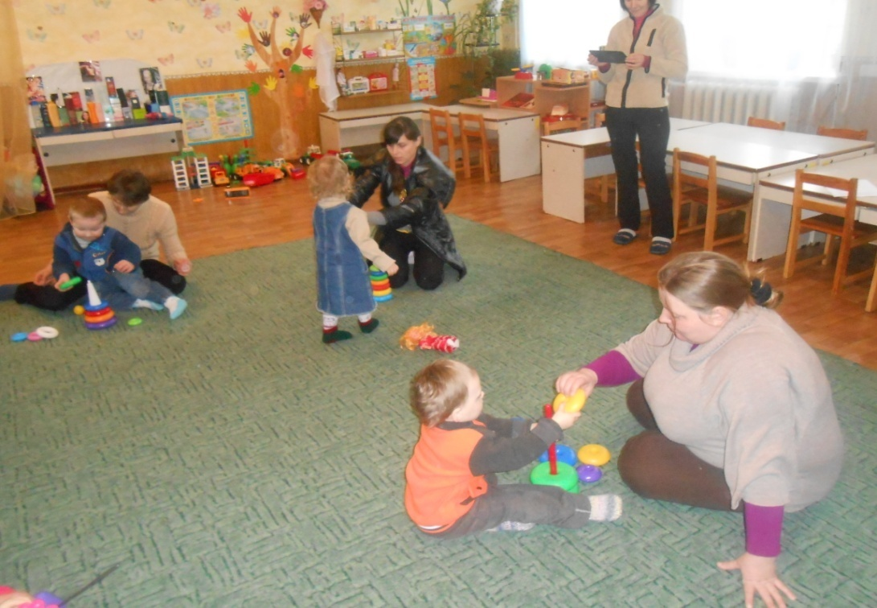
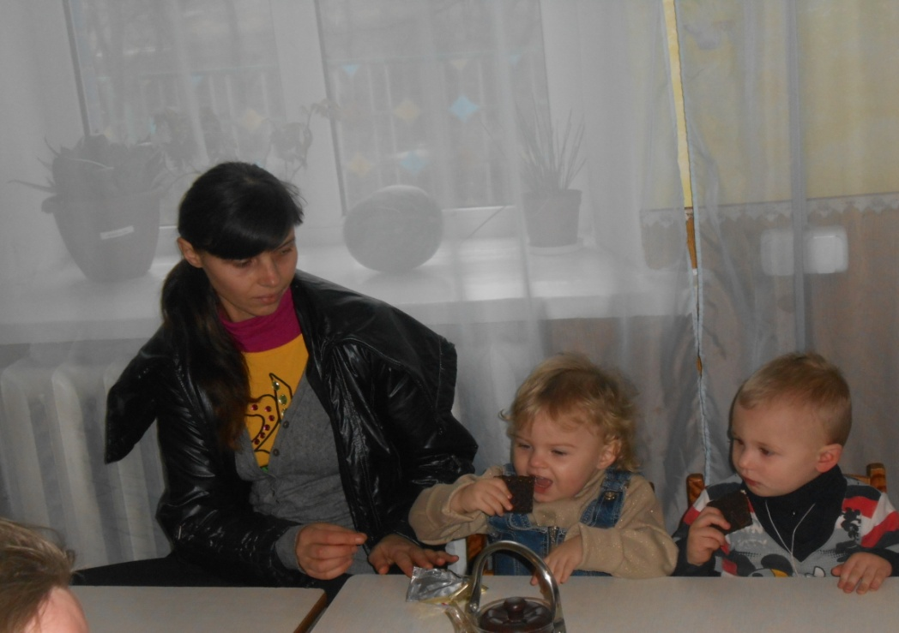
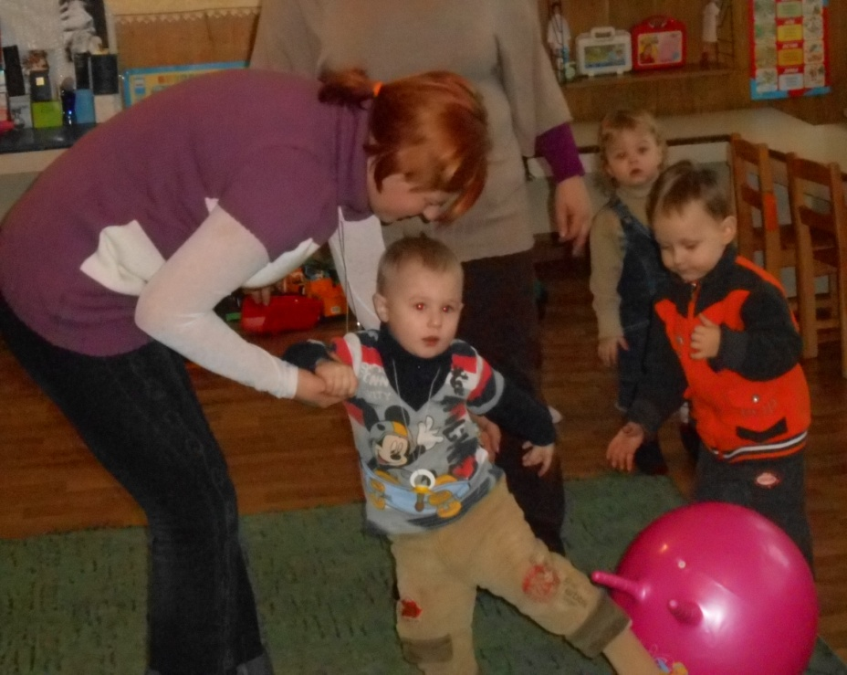

Slide 25
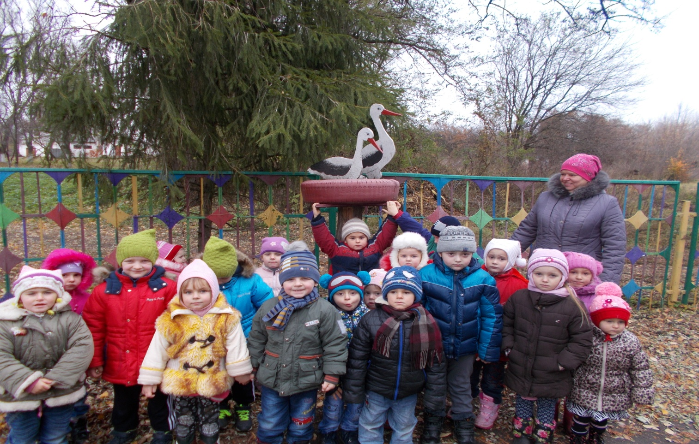
Кожна дитина має свій неповторний дар,який потрібно помітити,віднайти,відшліфувати і тоді він засяє,заіскриться найкоштовнішим діамантом.
ДЯКУЄМО ЗА УВАГУ!

